Slide 1

စိုက်ပျိုးရေး၊ မွေးမြူရေးနှင့် ဆည်မြောင်းဝန်ကြီးဌာန
စိုက်ပျိုးရေးသုတေသနဦးစီးဌာန
စိုက်ပျိုးရေးဆိုင်ရာ သဘာဝအရင်းအမြစ်များသုတေသနဌာနခွဲ
မြေဆီလွှာသိပ္ပံသုတေသနဌာနစု
DEPARTMENT OF AGRICULTURAL RESEARCH
DAR
Yezin, Myanmar
သစ်စိမ်းမြေဩဇာအမျိုးမျိုး၏ မြေဆီလွှာနှင့်သီးနှံအပေါ် အကျိုးသက်ရောက်မှုများ
(၄၃)ကြိမ်မြောက် တောင်သူနည်းပညာဆွေးနွေးပွဲ
ဒေါက်တာနီနီတင့်
သုတေသနမှူး
မြေဆီလွှာသိပ္ပံသုတေသနဌာနစု
၂၀၂၄ ခုနှစ်၊ ဩဂုတ်လ (၃) ရက်။

Slide 2
နိဒါန်း
သီးနှံအထွက်နှုန်းများ တည်ငြိမ်တိုးတက်စေရန်နှင့် စိုက်ပျိုးသူတောင်သူများ အမြတ်အစွန်း ရရှိနိုင်ရန်အတွက် မြေသားဖွဲ့စည်း တည်ဆောက်မှုကို ကောင်းမွန်စေသည့် ထွန်ယက်စိုက်ပျိုး မှုပုံစံနှင့် သီးနှံပင်အကြွင်းအကျန်များ မြေတွင်းသို့ ပြန်လည်ထည့်သွင်းစိုက်ပျိုးခြင်းကို ဆောင် ရွက်ရန် လိုအပ်လာပါသည်။ သို့မှသာ မိမိမျှော်မှန်းထားသော ပန်းတိုင်အထွက်ကို ရရှိနိုင်မည် ဖြစ်ပါသည်။
ထို့အပြင် အပေါ်ယံမြေသားများ တိုက်စားပျက်စီး ဆုံးရှုံးခြင်းများကို ကာကွယ်ပေးခြင်း၊ သစ်ဆွေးဓာတ်များ လုံလောက်အောင်ထည့်သွင်းပေးခြင်းနှင့် မြေဆီလွှာအတွင်းရှိ အကျိုးပြု ဇီဝသက်ရှိများနှင့် အပင်အာဟာရဓာတ် လှည့်ပတ်မှုပုံစံ ပိုမိုကောင်းမွန်အောင် ဆောင်ရွက် ခြင်းများကို အဓိကထား၍လည်း ဆောင်ရွက်သင့်ပါသည်။
ထိုသို့ဆောင်ရွက်ရာတွင် သစ်စိမ်းမြေဩဇာစိုက်ပျိုးခြင်းသည်လည်း နည်းလမ်းတစ်ခုအဖြစ် ပါဝင်လျက်ရှိပါသည်။

Slide 3
သစ်စိမ်းမြေဩဇာ?
အကြီးမြန် ဆွေးမြေ့လွယ်၍ သစ်စိမ်း‌ဒြပ်ထု အထွက်များများ ရရှိသော အပင်မျိုးများကို ကြဲပက်စိုက်ပျိုးကာ ထယ်ထိုးမြေမြှုပ်ခြင်း အားဖြင့် မြေဆီလွှာ၏ ရုပ်ဂုဏ်သတ္တိနှင့် ဓာတ်ဂုဏ်သတ္တိများကို ပြောင်းလဲပေး၍ မြေဆီလွှာ၏ အာဟာရဓာတ်ကို ဖြည့်တင်း
ပေးသော သဘာဝမြေဩဇာ

Slide 4
သီးနှံများမစိုက်ပျိုးမီ (သို့မဟုတ်) သီးနှံရိတ်သိမ်း ပြီး ခေတ္တမြေလှပ်ချိန်တွင် အကြီးမြန်သော ပဲမျိုးရင်းဝင်အပင်များကို ကြဲပက်စိုက်ပျိုးထား ပြီး ပန်းမပွင့်မီအချိန်တွင် ထယ်ထိုးမြေမြှုပ် ပေး ခြင်းဖြင့် နောက်စိုက်ပျိုးမည့် သီးနှံအတွက် လို အပ်သော နိုက်ထရိုဂျင်ဓာတ်၊ ဖော့စ်ဖရပ်ဓာတ်၊ ပိုတက်ရှ်ဓာတ်များနှင့် သစ်ဆွေးဓာတ်များကို ရရှိ စေပါသည်။
ထိုသို့ဆောင်ရွက်ခြင်းကို သစ်စိမ်းမြေဩဇာကျွေး ခြင်းဟုခေါ်ဆိုပါသည်။

Slide 5
သစ်စိမ်းမြေဩဇာအဖြစ် ပဲမျိုးရင်းဝင်အပင်များဖြစ်သည့် ပဲလွမ်း၊ ပဲတီစိမ်းနှင့် မတ်ပဲ စသည် တို့အပြင် ပိုက်ဆံလျှော်၊ ဆူးမဲ့ထိကရုန်း အစရှိသည်တို့ကို သစ်စိမ်းမြေဩဇာအပင်များ အဖြစ် အသုံးပြုနိုင် ပါသည်။
သက်တမ်းကြာလေ ဇီဝဒြပ်ထုအထွက်ပမာဏ ပိုများနိုင်လေ ဖြစ်ပါ သည်။
သို့ရာတွင် သက်တမ်းကြာလာသည်နှင့်အမျှ အပင်အစိတ်အပိုင်းများ ပိုမိုရင့်မာလာသဖြင့် ထယ်ထိုးနစ်မြှုပ်ပါက ဆွေးမြေ့ချိန် ပိုမိုကြာနိုင် မည်ဖြစ်ပါသည်။
ထယ်ထိုးနစ်မြှုပ်ထားပြီး ၁၀ ရက် မှ ၁၄ ရက်အကြာတွင် ကောင်း စွာဆွေးမြေ့ပြီးမှသာလျှင် နောက်သီးနှံကို စိုက်ပျိုးသင့်ပါသည်။

Slide 6
သစ်စိမ်းစိုက်ပျိုး၍ မြေမြှုပ်ပေးခြင်းဖြင့် ရရှိနိုင်သော အကျိုးကျေးဇူးများ
မြေဆီလွှာအတွင်းရှိ အစိုဓာတ်ကို ထိန်းသိမ်းပေးသည်သာမက သစ်ဆွေး ဓာတ်ကိုလည်း တိုးတက်စေကာ မြေသားဖွဲ့စည်းမှုကိုလည်း တိုးတက် ကောင်းမွန်စေပါသည်။
လေထုထဲမှ နိုက်ထရိုဂျင်ကို ဖမ်းယူပေးသည့်အတွက် မြေဆီလွှာအတွင်း နိုက်ထရိုဂျင် ဓာတ် ဖြည့်တင်းပေးရာရောက်ပါသည်။
မြေဆီလွှာအတွင်းရှိ အပင်အာဟာရဓာတ်များအား မြေအောက်သို့ စိမ့်ဝင် ဆုံးရှုံးခြင်းမှ ကာကွယ်ပေးသည်။
မြေဆီလွှာတိုက်စားမှုကို လျော့နည်းစေပြီး အပေါ်ယံမြေလွှာများ ပျက်စီးမှု ကို ကာကွယ် ပေးပါသည်။
မြေညံ့များတွင် စိုက်ပျိုးပြီး ထွန်ယက်မြေမြှုပ်ပေးပါက မြေဆီအရည် အသွေးကို တိုးတက်စေပါသည်။

Slide 7
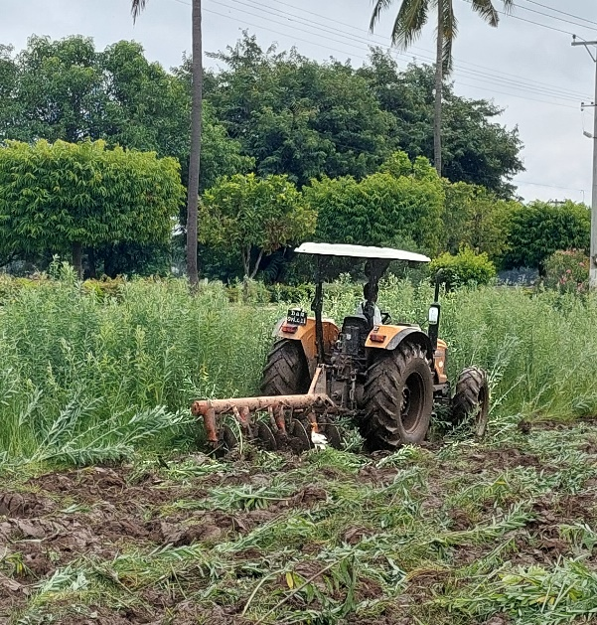
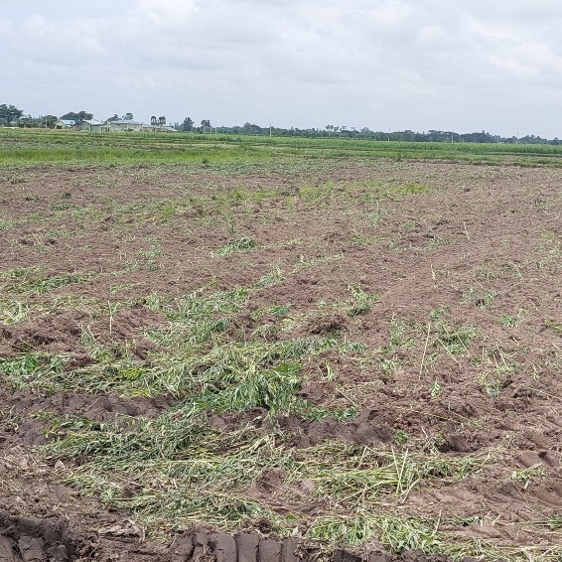
ပိုက်ဆံလျှော်စိုက်ခင်း ထယ်ထိုးမြေမြှုပ်နေပုံနှင့် မြေမြှုပ်ပြီးအခြေအနေ

Slide 8
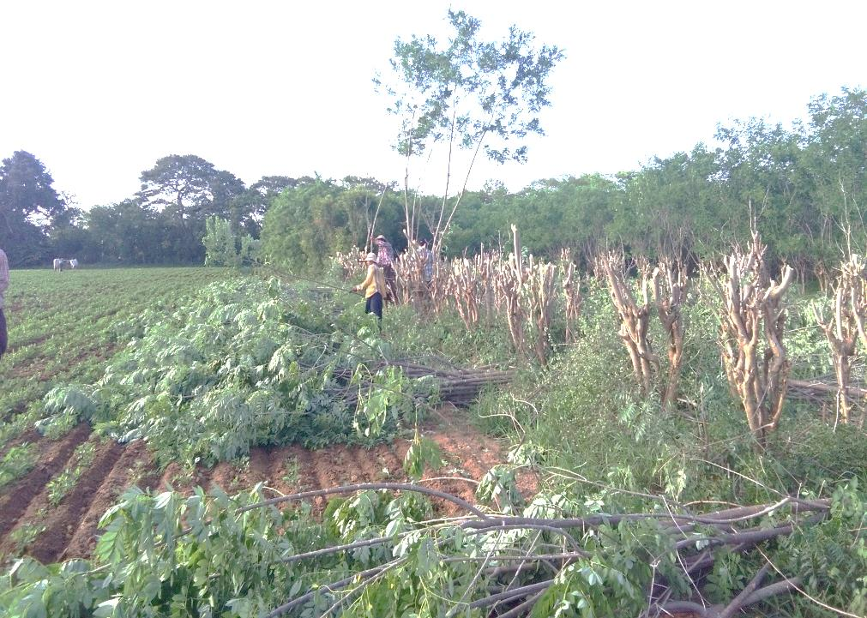
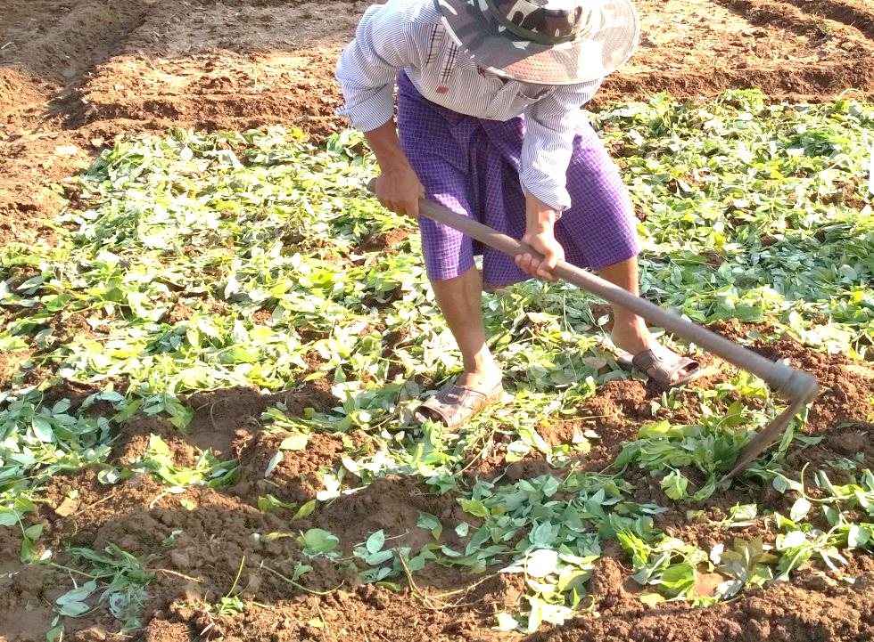
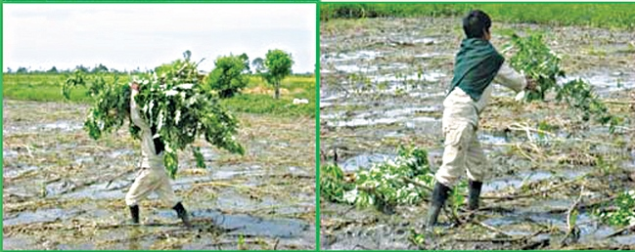
မြေနိမ့်ချယ်ရီအပင်များအား ကိုင်း
ခုတ်၍ ယာခင်းနှင့် လယ်ခင်းထဲ
ထည့်သွင်းနေပုံ

Slide 9
ပဲမျိုးအလိုက် ရက်(၅၅)သားတွင် ရိတ်သိမ်းရရှိသည့် သစ်စိမ်းပမာဏ(တန်/ဧက) နှင့် အာဟာရဓာတ်ရရှိမှု အခြေအနေ (၂၀၂၃ ခုနှစ်)
စဉ် | သီးနှံအမည် | မျိုးစေ့ နှုန်းထား (ကီလို ဂရမ်/ဧက) | သစ်စိမ်းအထွက် (တန်/ဧက) |  | မြေမှရရှိနိုင်မည့် အာဟာရဓာတ်ပမာဏ (ပေါင်/ဧက)
 |  |  | အစို အလေးချိန် | အခြောက်အလေးချိန် | နိုက်ထရိုဂျင် | ဖော့စ် ပရပ် | ပိုတက်ရှ်
၁။ | ပိုက်ဆံလျှော် | ၁၅.၂၈ | ၈.၀ | ၁.၄ | 94.1 | 5.4 | 46.7
၂။ | ပဲပိစပ် | ၁၅.၅၁ | ၇.၂ | ၁.၂ | 83.2 | 4.4 | 33.5
၃။ | ပဲထောပတ်ဖြူ | ၁၄.၀၀ | ၄.၈ | ၀.၉ | 62.4 | 4.2 | 29.2
၄။ | ပဲလိပ်ပြာ | ၁၄.၂၉ | ၇.၂ | ၁.၄ | 76.4 | 5.0 | 42.0
၅။ | မတ်ပဲ | ၁၅.၃၃ | ၆.၈ | ၁.၃ | 88.7 | 5.3 | 62.1
*ဤတွက်ချက်မှုပမာဏတို့သည် မြေဆီလွှာအတွင်းရှိ အဏုဇီဝသက်ရှိတို့၏ လှုပ်ရှားဆောင်ရွက် မှုများ၊ အပင်မှရယူနိုင်မှု၊ မြေ၏အပူချိန်နှင့် ရာသီဥတုများအပေါ်မူတည်၍ အာဟာရဓါတ်ရရှိမှု ကွာခြားနိုင် ပါသည်။ သို့ရာတွင် စိုက်ပျိုးရာသီနေ့တာအတိုအရှည်အလိုက် အပင်ဖြစ်ထွန်းမှုအပေါ်မူတည်၍ ထွက်ရှိသော သစ်စိမ်းပမာဏ ကွာခြားနိုင်ပါသည်။

Slide 10
ပဲမျိုးအလိုက် ရက်(၅၅)သားတွင် ရိတ်သိမ်းရရှိသည့် သစ်စိမ်းပမာဏ(တန်/ဧက) နှင့် အာဟာရဓာတ်ရရှိမှု အခြေအနေ
ပဲမျိုးအလိုက် ရက်(၅၅)သားတွင် ရိတ်သိမ်းရရှိသည့် သစ်စိမ်းပမာဏ(တန်/ဧက)
စဉ် | သီးနှံအမည် | မျိုးစေ့ နှုန်းထား (ကီလို ဂရမ်/ဧက) | သစ်စိမ်းအထွက် (တန်/ဧက) |  | မြေမှရရှိနိုင်မည့် အာဟာရဓာတ်ပမာဏ (ပေါင်/ဧက)
 |  |  | အစို အလေးချိန် | အခြောက် အလေးချိန် | နိုက်ထရိုဂျင် | ဖော့စ် ပရပ် | ပိုတက်ရှ်
၆။ | ပဲကြီး | ၁၄.၂၉ | ၄.၄ | ၀.၉ | 61.1 | 3.2 | 30.3
၇။ | ပဲနီလုံး | ၁၄.၈၇ | ၅.၄ | ၀.၈ | 59.6 | 3.5 | 39.5
၈။ | ပဲတီစိမ်း | ၁၅.၄၅ | ၂.၈ | ၀.၉ | 33.5 | 2.4 | 32.2
၉။ | ပဲဇီးကွက် | ၁၄.၃၅ | ၇.၀ | ၁.၂ | 82.0 | 4.1 | 30.0
၁၀။ | ပဲယင်း | ၁၅.၃၉ | ၆.၀ | ၁.၁ | 50.1 | 3.3 | 28.2
*ဤတွက်ချက်မှုပမာဏတို့သည် မြေဆီလွှာအတွင်းရှိ အဏုဇီဝသက်ရှိတို့၏ လှုပ်ရှားဆောင်ရွက်မှု များ၊ အပင်မှရယူနိုင်မှု၊ မြေ၏အပူချိန်နှင့် ရာသီဥတုများအပေါ်မူတည်၍ အာဟာရဓါတ်ရရှိမှု ကွာခြားနိုင်ပါ သည်။ သို့ရာတွင် စိုက်ပျိုးရာသီနေ့တာအတိုအရှည်အလိုက် အပင်ဖြစ်ထွန်းမှုအပေါ်မူတည်၍ ထွက်ရှိသော သစ်စိမ်းပမာဏ ကွာခြားနိုင်ပါသည်။

Slide 11
ပဲမျိုးအလိုက် ရက်(၅၅)သားတွင် ရိတ်သိမ်းရရှိသည့် သစ်စိမ်းပမာဏ(တန်/ဧက) နှင့် အာဟာရဓာတ်ရရှိမှု အခြေအနေ
စဉ် | သီးနှံအမည် | မျိုးစေ့ နှုန်းထား (ကီလို ဂရမ်/ဧက) | သစ်စိမ်းအထွက် (တန်/ဧက) |  | မြေမှရရှိနိုင်မည့် အာဟာရဓာတ်ပမာဏ (ပေါင်/ဧက)
 |  |  | အစို အလေးချိန် | အခြောက် အလေးချိန် | နိုက်ထရိုဂျင် | ဖော့စ်ပရပ် | ပိုတက်ရှ်
၁၁။ | ပဲစင်းငုံ | ၁၄.၂၃ | ၄.၈ | ၁.၂ | 98.4 | 6.2 | 45.0
၁၂။ | ပဲလွမ်း | ၁၄.၄၀ | ၈.၀ | ၁.၁ | 67.9 | 4.0 | 56.8
၁၃။ | ပဲစောင်းလျား | ၁၃.၁၈ | ၅.၆ | ၁.၀ | 111.9 | 4.9 | 35.1
၁၄။ | ပဲစာဥ | ၁၄.၄၀ | ၄.၄ | ၀.၈ | 47.1 | 3.5 | 17.4
၁၅။ | ပဲပုပ် | ၁၃.၃၆ | ၄.၄ | ၁.၃ | 66.0 | 4.0 | 36.3
၁၆။ | ပဲဒလက် | - | ၄.၄ | ၀.၉ | 79.9 | 2.8 | 23.2
၁၇။ | မြေနိမ့်ချယ်ရီ | - | ၅.၄ | ၁.၁ | 79.3 | 4.7 | 33.9
*ဤတွက်ချက်မှုပမာဏတို့သည် မြေဆီလွှာအတွင်းရှိ အဏုဇီဝသက်ရှိတို့၏ လှုပ်ရှားဆောင်ရွက်မှု များ၊ အပင်မှရယူနိုင်မှု၊ မြေ၏အပူချိန်နှင့် ရာသီဥတုများအပေါ်မူတည်၍ အာဟာရဓါတ်ရရှိမှု ကွာခြားနိုင်ပါသည်။ သို့ရာတွင် စိုက်ပျိုးရာသီ နေ့တာအတိုအရှည်အလိုက် အပင်ဖြစ်ထွန်းမှုအပေါ်မူတည်၍ ထွက်ရှိသောသစ်စိမ်း ပမာဏ ကွာခြားနိုင်ပါသည်။

Slide 12
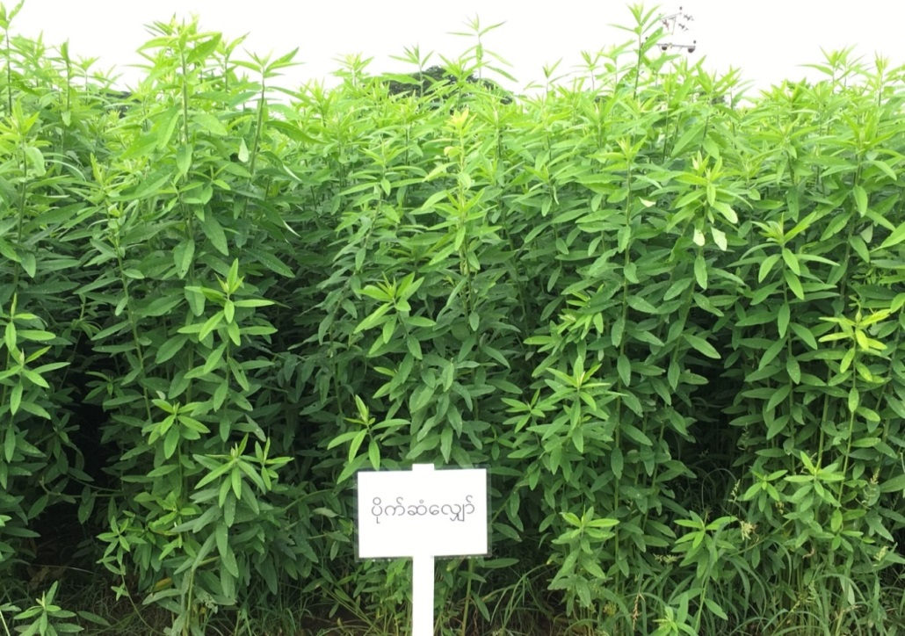
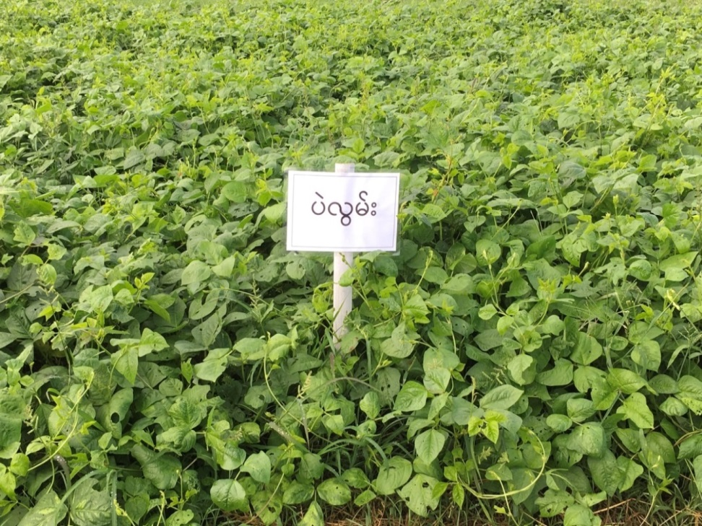
သစ်စိမ်းမြေဩဇာအဖြစ် အသုံးပြုနိုင်သောပဲမျိုးစုံသီးနှံများ
ပိုက်ဆံလျှော်
ပဲလွမ်း

Slide 13
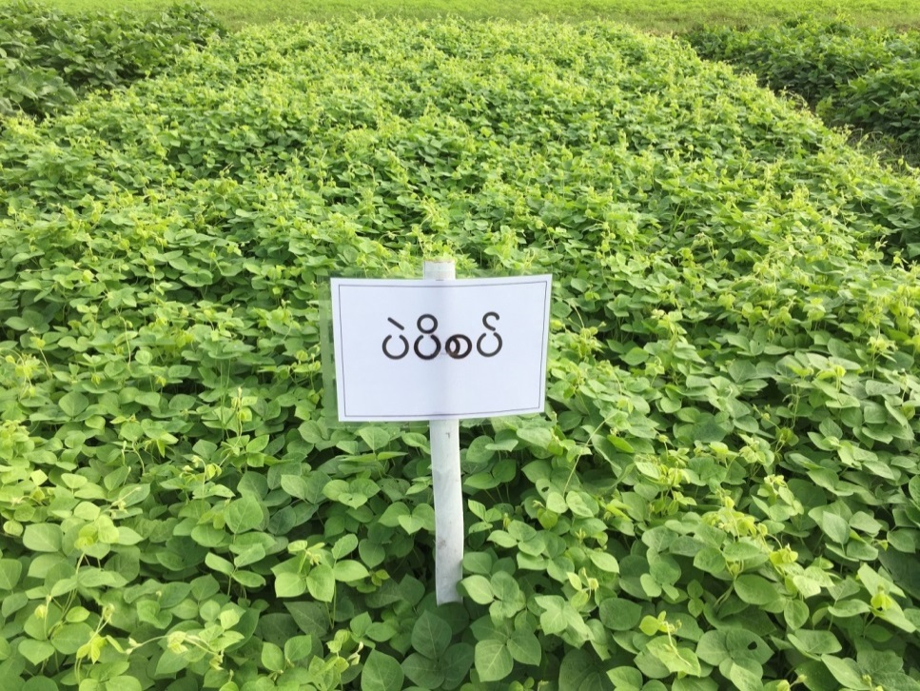
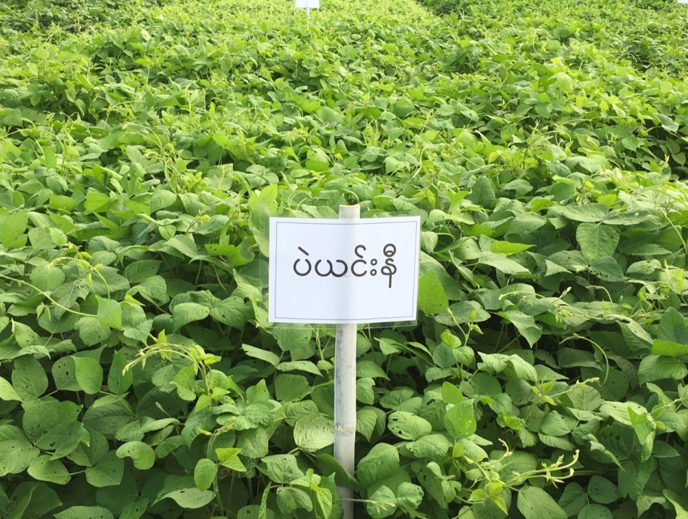
သစ်စိမ်းမြေဩဇာအဖြစ် အသုံးပြုနိုင်သောပဲမျိုးစုံသီးနှံများ
ပဲပိစပ်
ပဲယင်းနီ

Slide 14
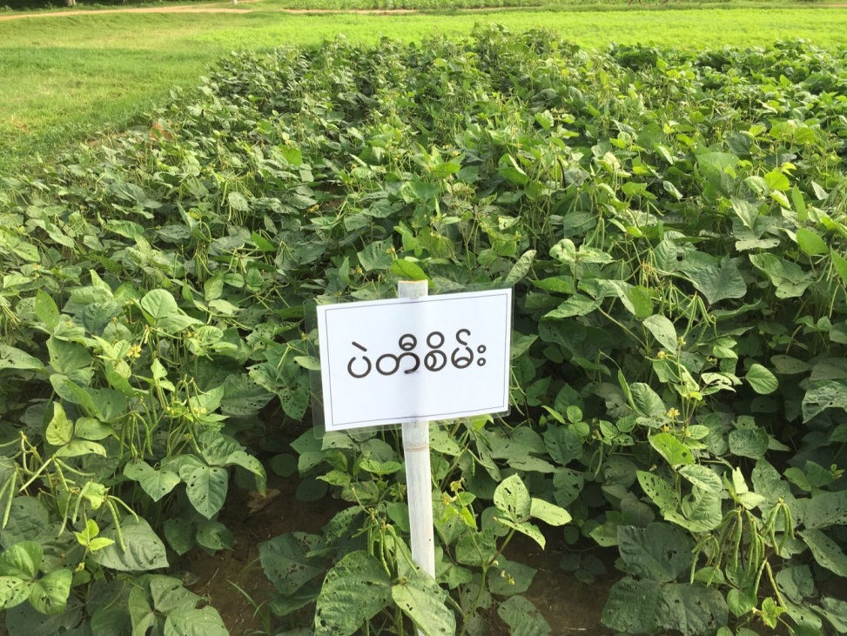
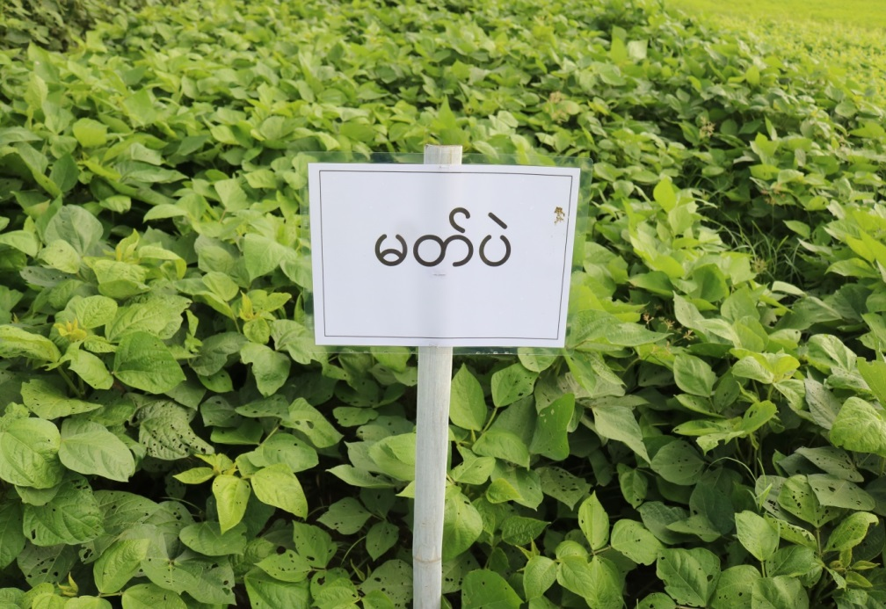
သစ်စိမ်းမြေဩဇာအဖြစ် အသုံးပြုနိုင်သောပဲမျိုးစုံသီးနှံများ
ပဲတီစိမ်း
မတ်ပဲ

Slide 15
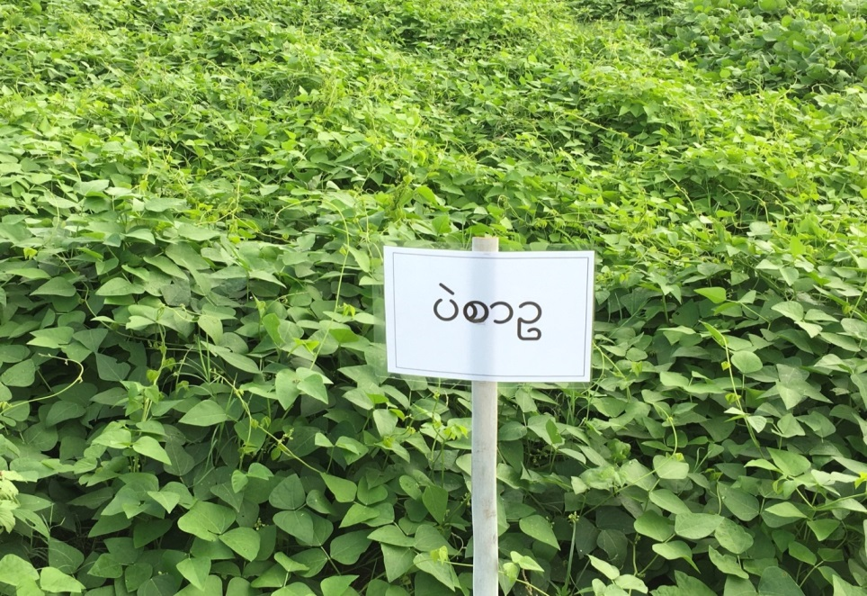
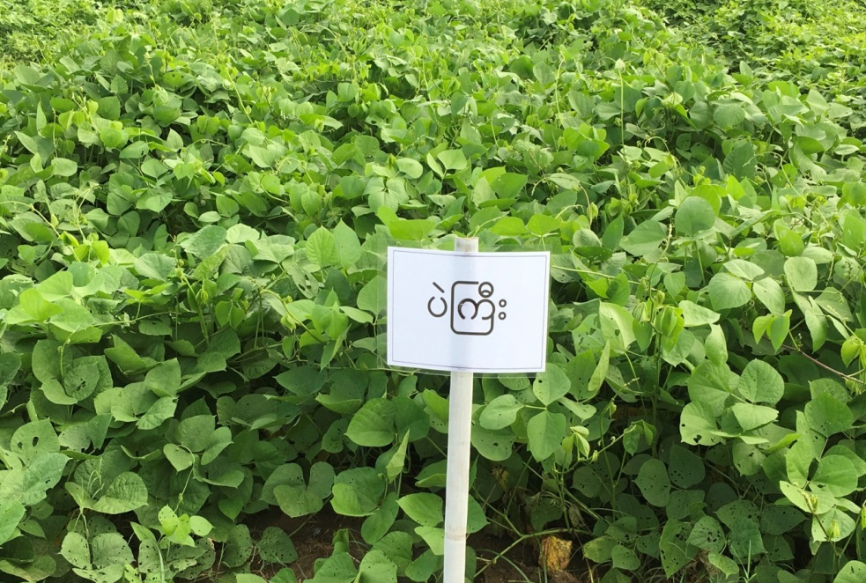
သစ်စိမ်းမြေဩဇာအဖြစ် အသုံးပြုနိုင်သောပဲမျိုးစုံသီးနှံများ
ပဲစာဉ
ပဲကြီး

Slide 16
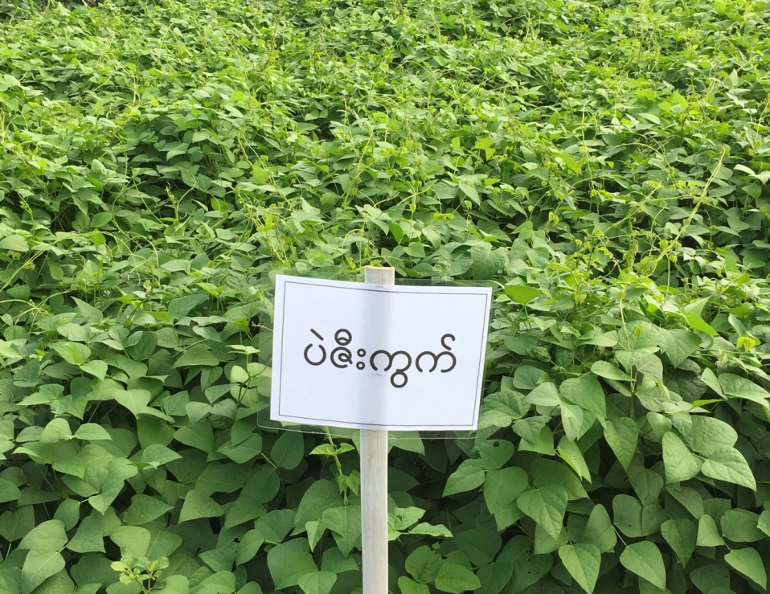
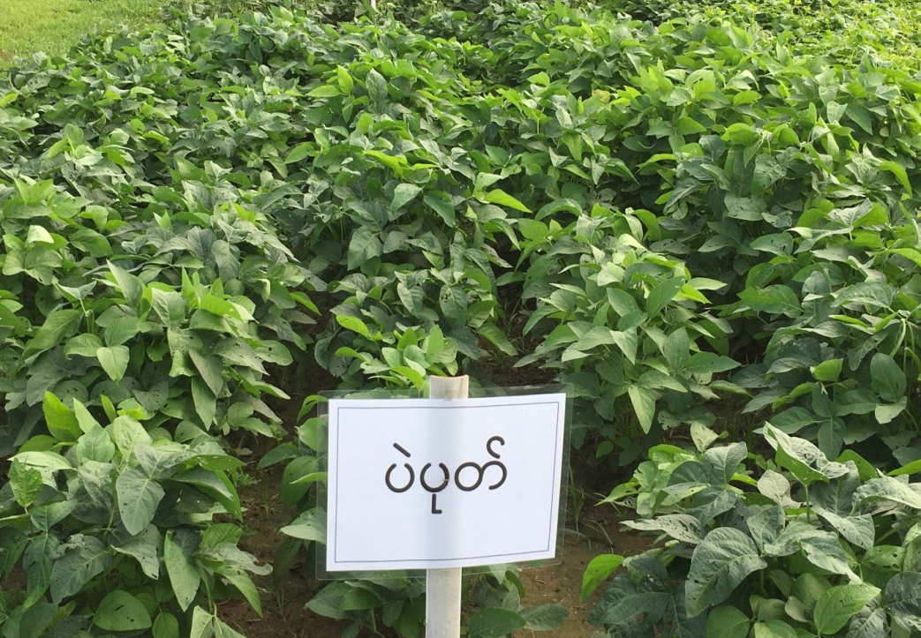
သစ်စိမ်းမြေဩဇာအဖြစ် အသုံးပြုနိုင်သောပဲမျိုးစုံသီးနှံများ
ပဲဇီးကွက်
ပဲပုတ်

Slide 17
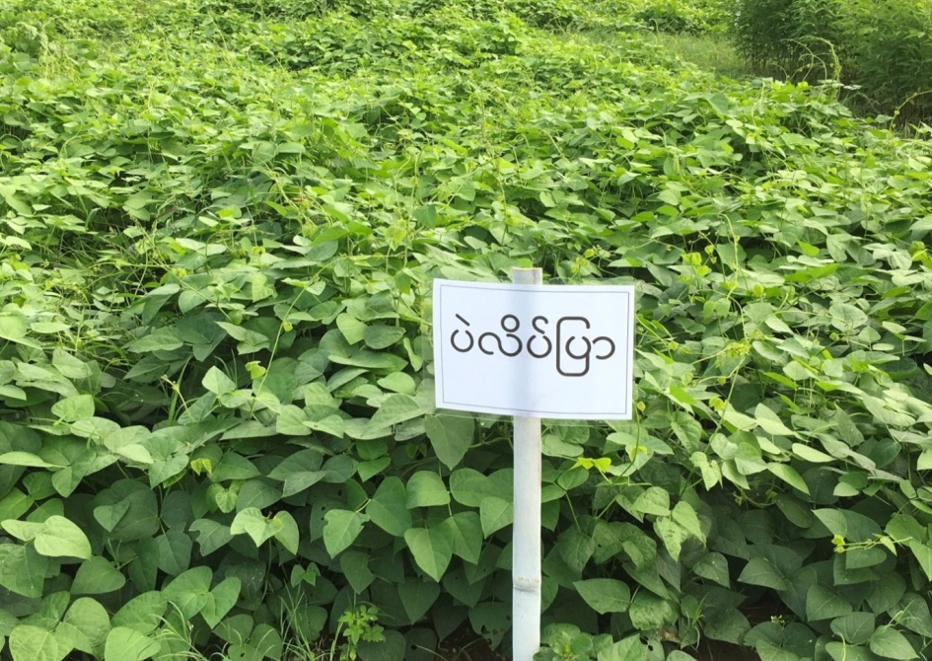
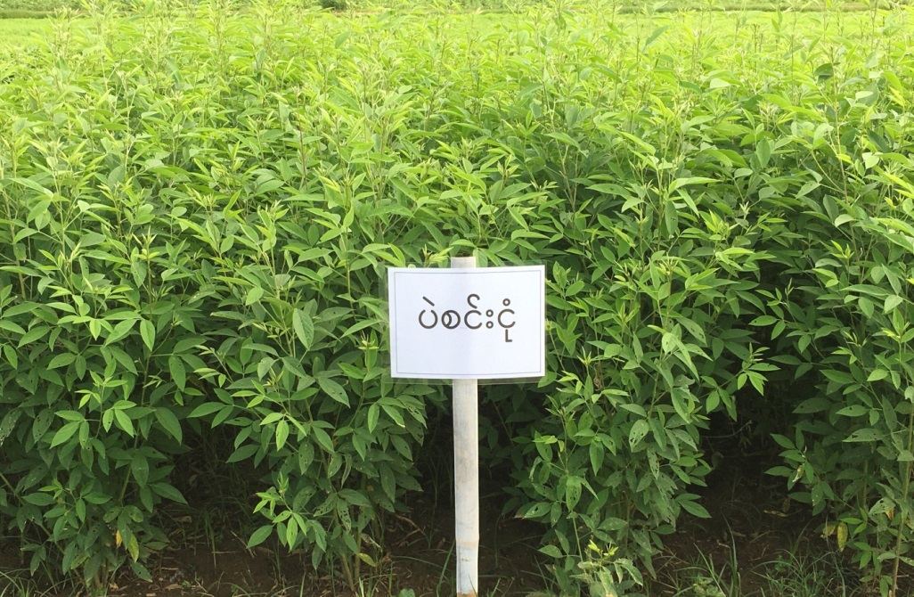
သစ်စိမ်းမြေဩဇာအဖြစ် အသုံးပြုနိုင်သောပဲမျိုးစုံသီးနှံများ
ပဲလိပ်ပြာ
ပဲစင်းငုံ

Slide 18
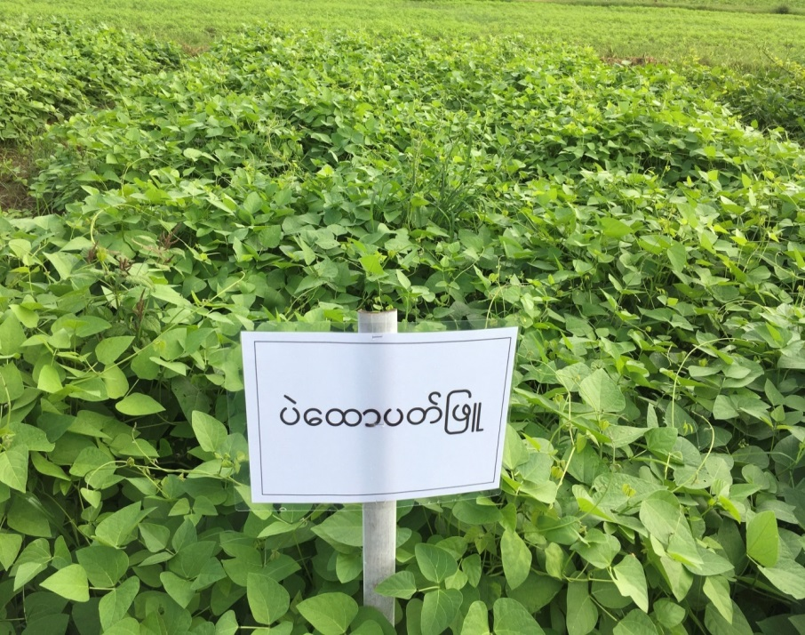
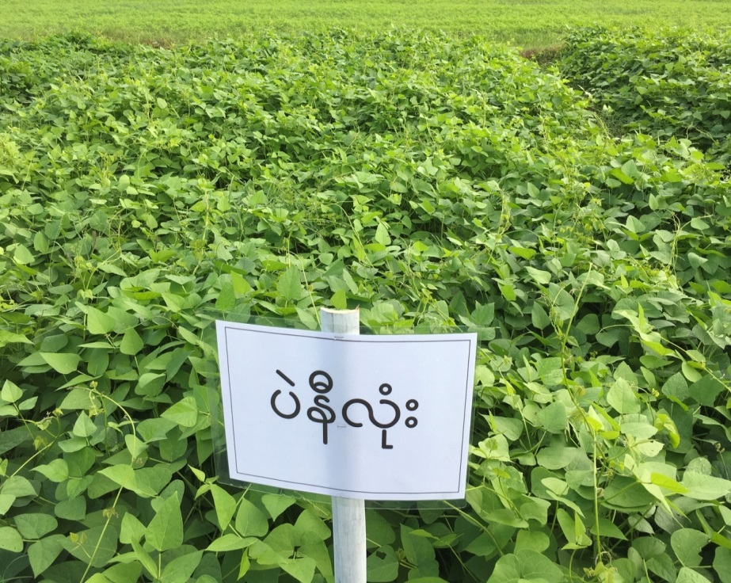
သစ်စိမ်းမြေဩဇာအဖြစ် အသုံးပြုနိုင်သောပဲမျိုးစုံသီးနှံများ
ပဲထောပတ်ဖြူ
ပဲနီလုံး

Slide 19
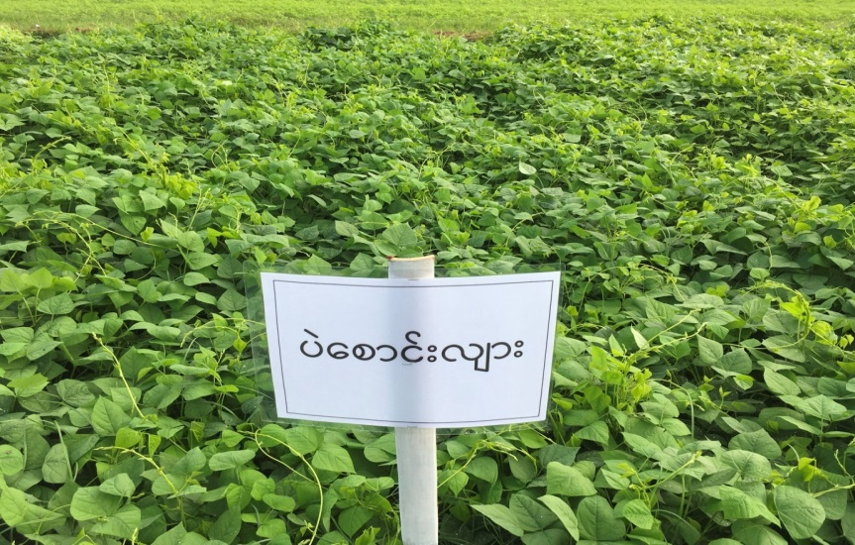
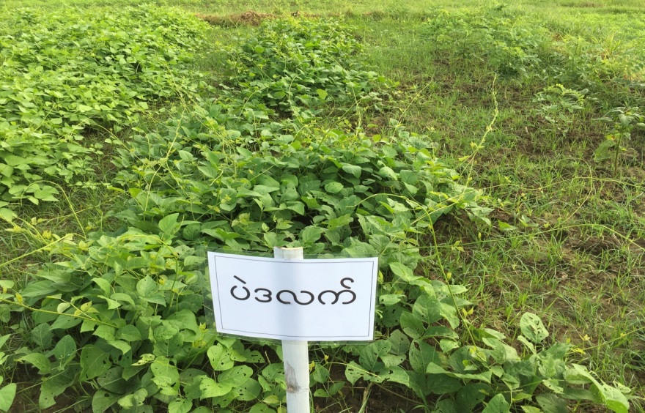
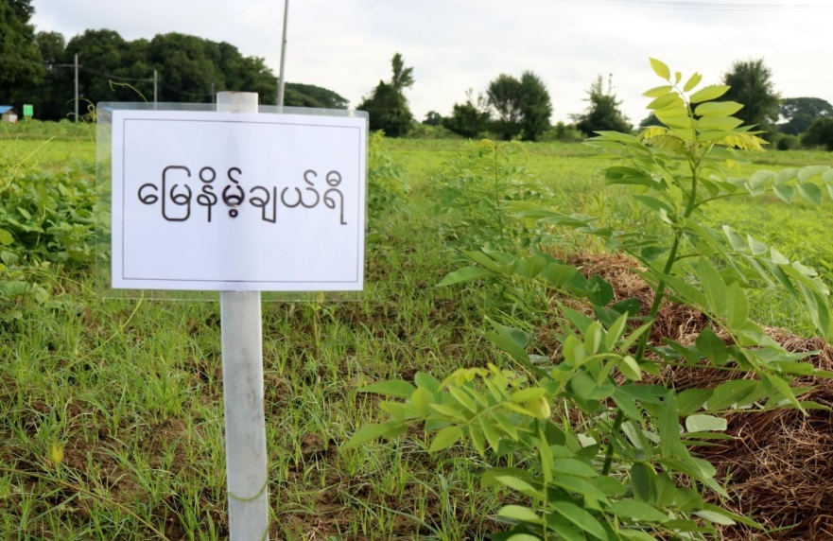
သစ်စိမ်းမြေဩဇာအဖြစ် အသုံးပြုနိုင်သောပဲမျိုးစုံသီးနှံများ
ပဲစောင်းလျား
ပဲဒလက်
မြေနိမ့်ချယ်ရီ

Slide 20
အိမ်ပြန်အမှာစကား
မြေဆီဩဇာတည်တံ့ဖို့ သစ်စိမ်းစိုက်ပြီးထိန်းသိမ်းစို့

